Slide 1
Progresión del Taskboard
Gastón Landeira - 238473
Matías González - 219329
Iñaki Etchegaray - 241072

Slide 2
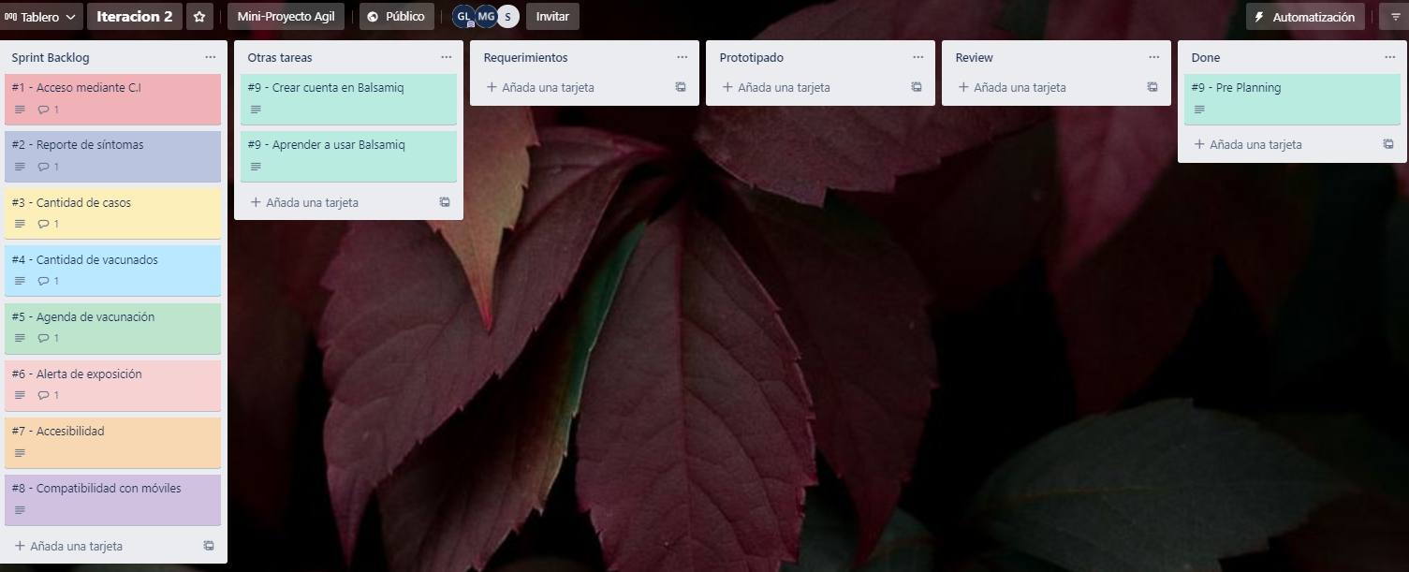
Finalización Dia 1

Slide 3
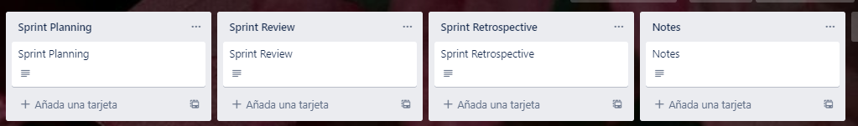
Otras columnas (Continuación)
De ahora en adelante solo se modificará su contenido, por lo tanto solo apareceran imagenes de su interior.

Slide 4
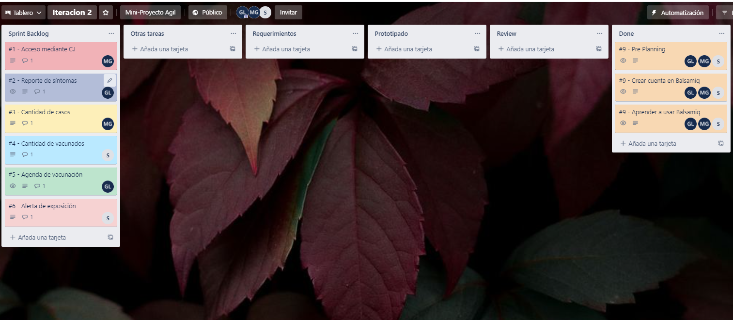
Comienzo día 2
Se identificó que los requisitos no funcionales no debería de añadirse en el sprint backlog porque son requisitos que influyen de manera global en el proyecto, si se verán en el sprint review.

Slide 5
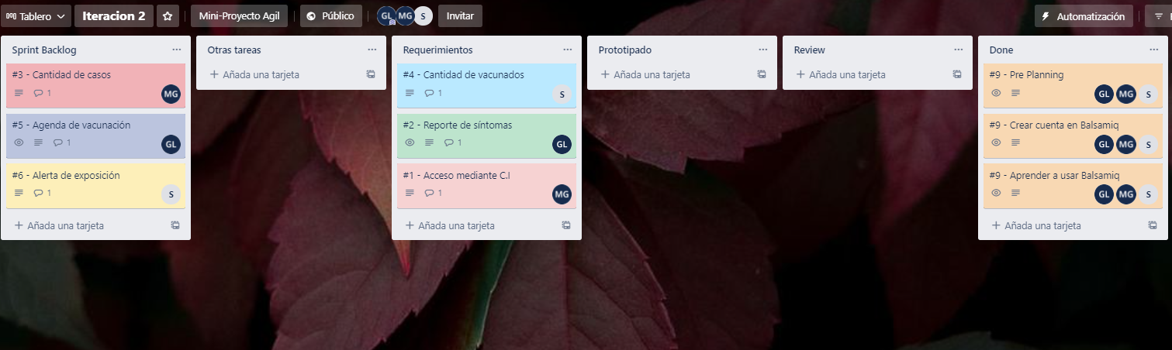
Continuación Dia 2

Slide 6
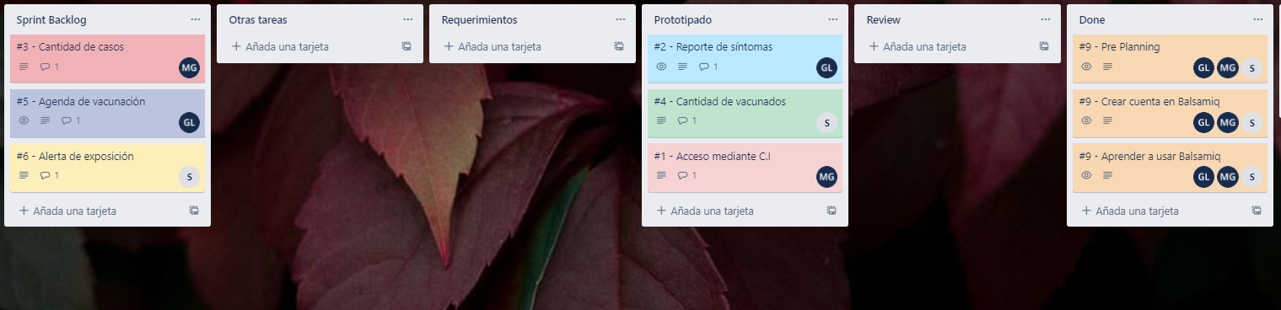
Continuación Dia 2

Slide 7
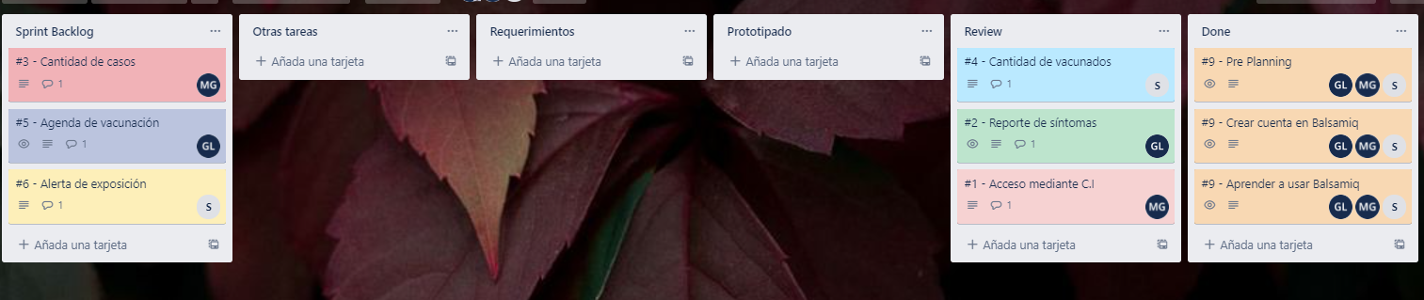
Continuación Dia 2

Slide 8
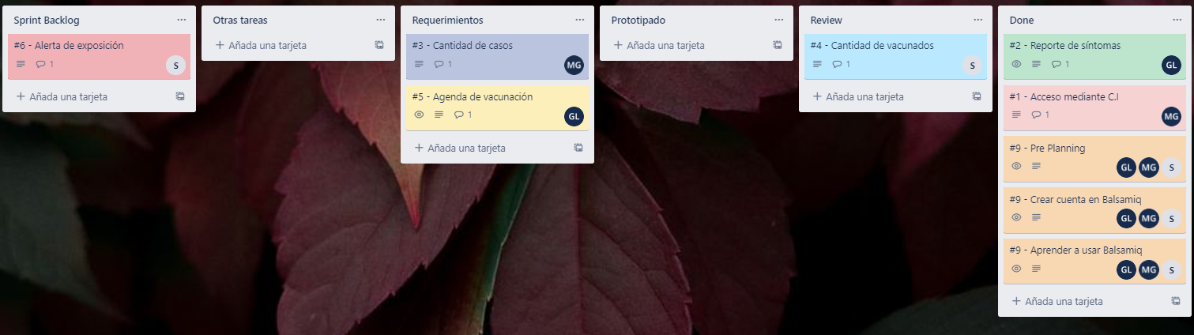
Continuación Dia 2

Slide 9
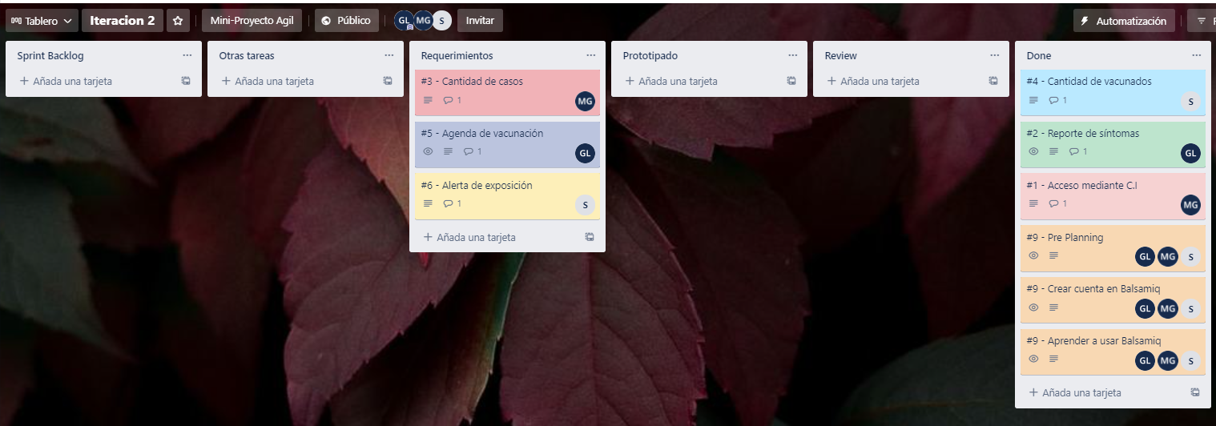
Continuación Dia 2

Slide 10
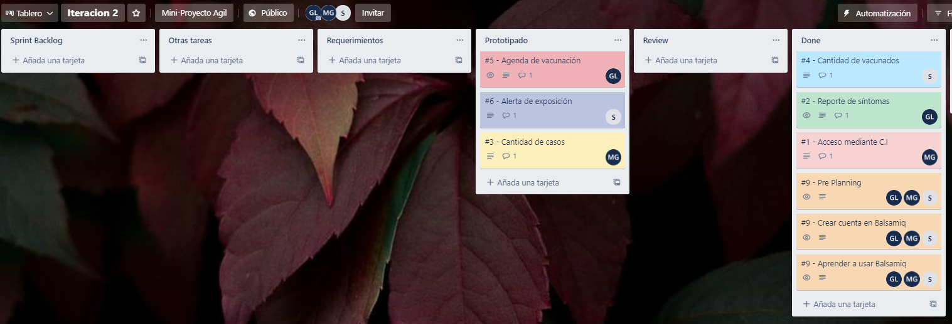
Continuación Dia 2

Slide 11
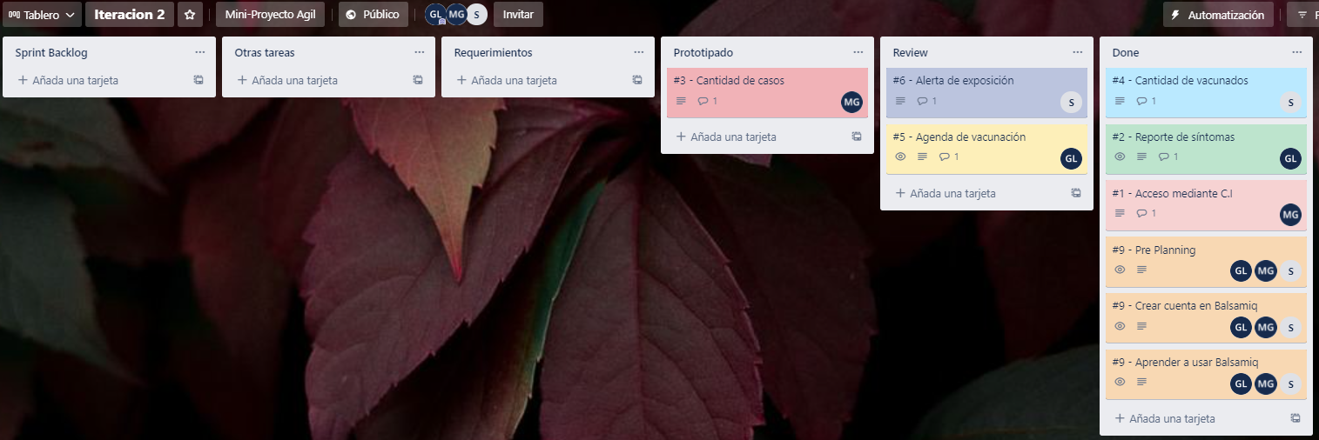
Continuación Dia 2

Slide 12
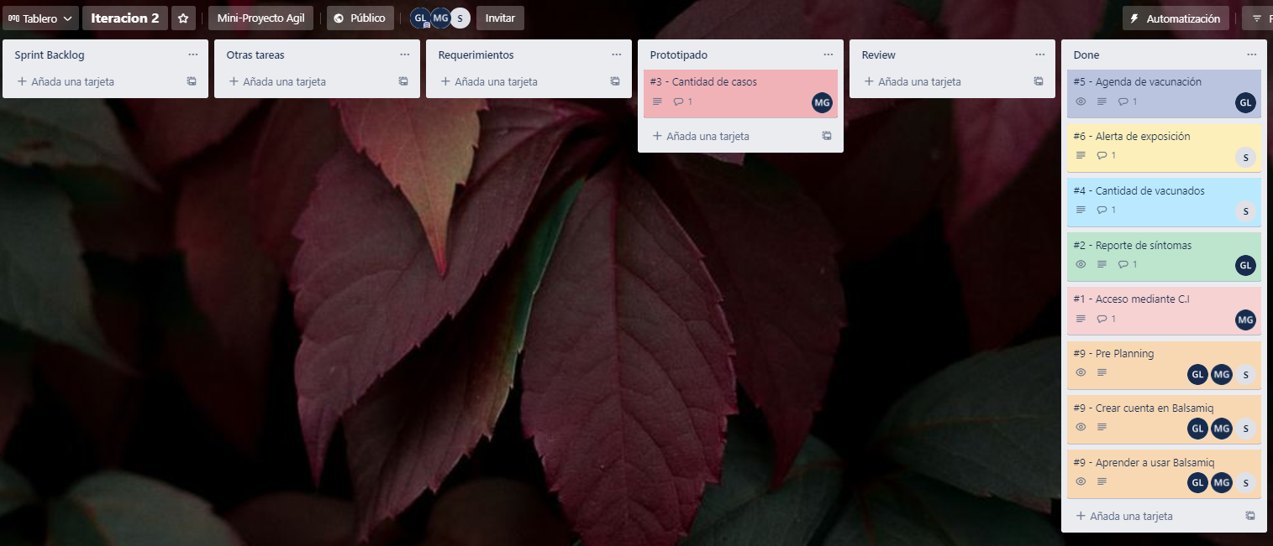
Continuación Dia 2

Slide 13
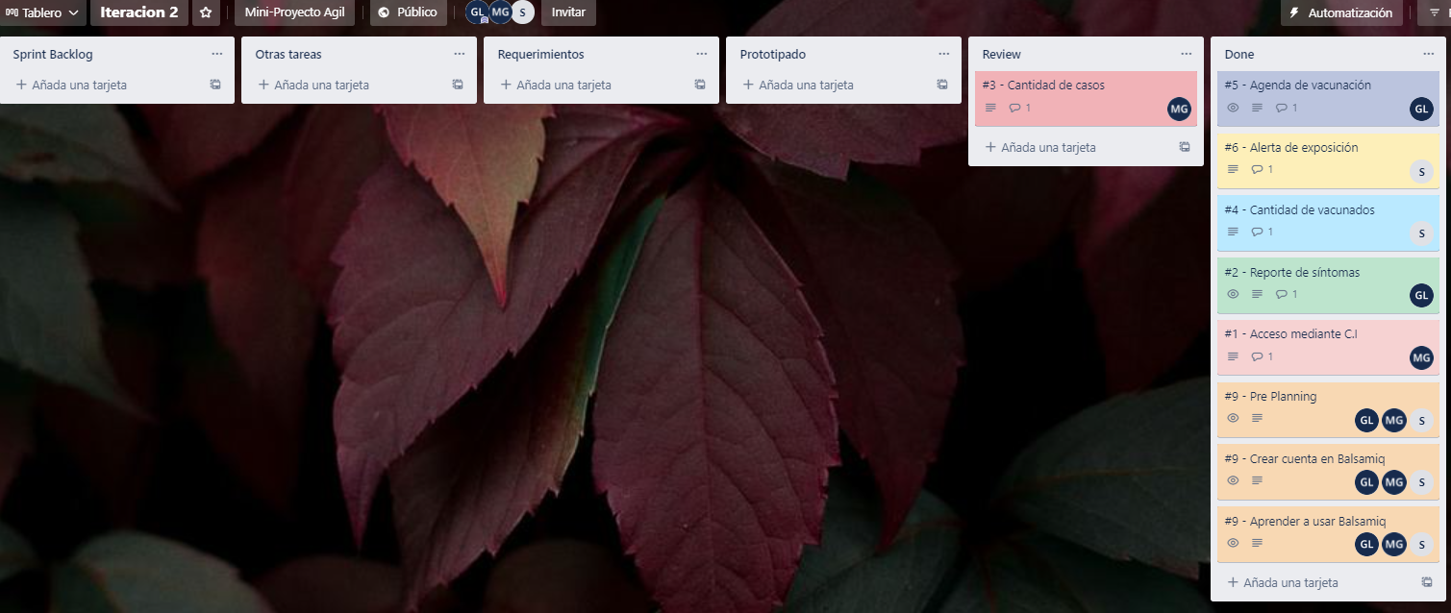
Continuación Dia 2

Slide 14
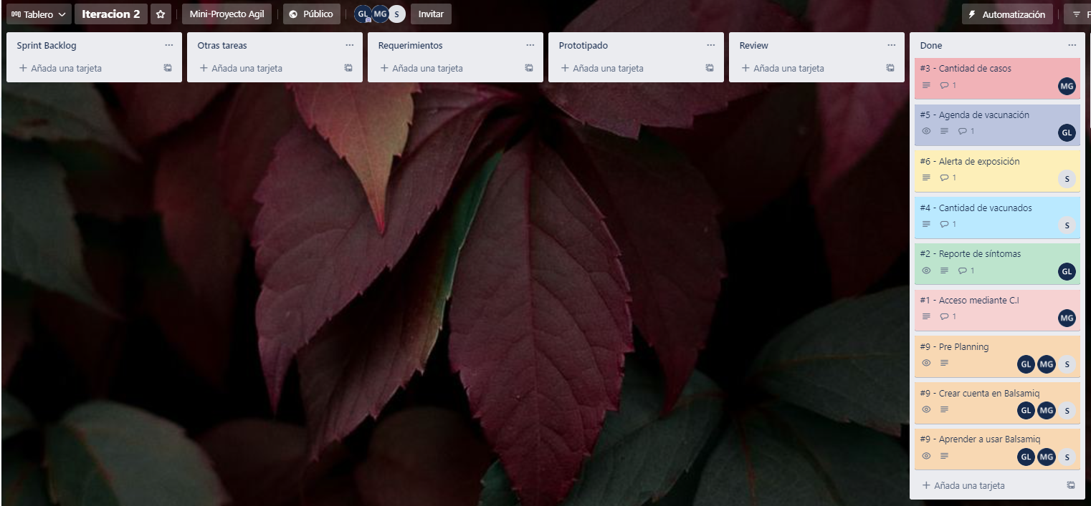
Continuación Dia 2

Slide 15
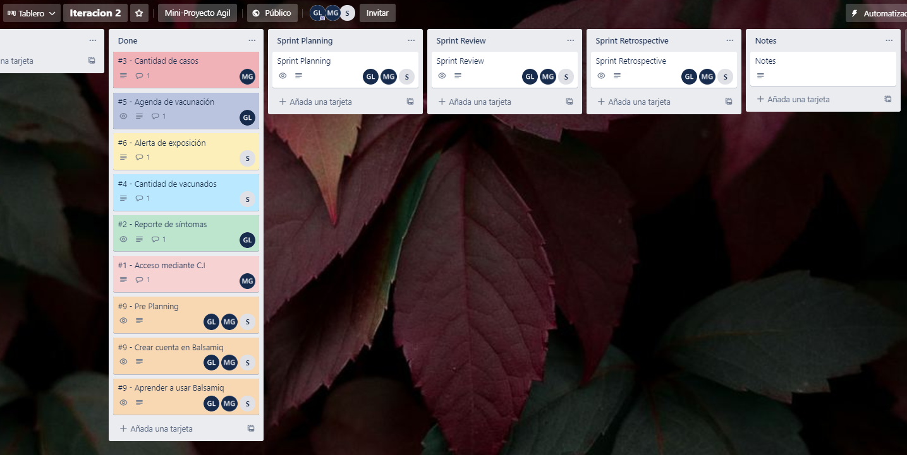
Final Dia 3
Ahora se mostraran que tiene adentro cada ceremonia de scrum al haber finalizado la iteración

Slide 16
